Slide 1
LA ENFERMEDAD ANDROGÉNICA
DE LA MENOPAUSIA
Georges Debled MD

Slide 2
LA MENOPAUSIA
NO ES UNA ENFERMEDAD
Georges Debled MD

Slide 3
La palabra "menopausia" significa "el fin de la menstruación".
No es una enfermedad sino una condición.

Slide 4
Muchos trastornos de la "menopausia" resultan de una enfermedad :
La enfermedad androgénica de la menopausia

Slide 5
Toda mujer sana segrega todos los días durante su ciclo menstrual:
1. Estradiol
2. Progesterona
3. Testosterona

Slide 6
Antes de la menopausia, cada mujer secreta todos los días estradiol y progesterona para asegurar la nidificación del óvulo

Slide 7
Antes de la menopausia, cada mujer secreta cada día más testosterona que estradiol para garantizar el mantenimiento de proteínas en todo el cuerpo.

Slide 8
Después de la menopausia los ovarios ya no secretan
Estradiol y Progesterona que no son necesarios para asegurar un embarazo ya que no hay óvulos

Slide 9
Después de la menopausia los ovarios ya no secretan
Testosterona para garantizar el mantenimiento de las proteínas en todo el cuerpo

Slide 10
Ya que no hay más óvulos la terapia de reemplazo hormonal (TRH) con estradiol y progesterona para asegurar un embarazo no es necesario y puede provocar cáncer de mama.

Slide 11
La TRH no es un tratamiento antienvejecimiento
La mejor manera de envejecer a una mujer es recetarle una TRH.

Slide 12
Después de la menopausia la secreción de testosterona por los ovarios disminuye significativamente causando una falta de producción de dihidrotestosterona y la enfermedad androgénica de la menopausia

Slide 13
Definición de la
Enfermedad androgénica de la menopausia
La enfermedad androgénica de la menopausia es el conjunto de modificaciones fisiopatológicas y psicopatológicas causada por la reducción aguda o progresiva de la producción de andrógenos después del cese definitivo de la menstruación

Slide 14
El defecto de la producción de andrógenos causa
consecuencias funcionales
Bocanadas de calor, irritabilidad, distensión intestinal, hinchazón de los pies
consecuencias generales
trastornos de los lípidos hipercoagulación trastornos vasculares trombosis venosas | cansancio trastornos reumáticos involución del cerebro Alzheimer
consecuencia locales
incontinencia, urgencias, cistitis recurrente causada por la esclerosis y la inflamación del cuello de la vejiga relaciones sexuales dolorosas o difíciles causadas por la esclerosis de la vulva
www.georgesdebled.org

Slide 15
Consecuencias funcionales causadas por un defecto de la producción de hormonas masculinas
Bocanadas de calor, irritabilidad, distensión intestinal, hinchazón de los pies
Resultado de
la debilidad de todas las musculaturas (fibras lisas) de las arterias, venas e intestino
El intestino delgado mide 6,5 metros de largo y el intestino grueso 1,5 metros

Slide 16
Consecuencias locales
incontinencia, urgencias, cistitis recurrente causada por la esclerosis y la inflamación del cuello de la vejiga relaciones sexuales dolorosas o difíciles causadas por la esclerosis de la vulva
Son las consecuencias de un
defecto de
producción de dihidrotestosterona

Slide 17
Definición de la
Enfermedad androgénica de la menopausia
La enfermedad menopáusica es el conjunto de las modificaciones fisiopatológicas y psicopatológicas causada por la reducción aguda o progresiva de la producción de andrógenos después del cese definitivo de la menstruación

Slide 18
El tratamiento de la enfermedad androgénica de la menopausia consiste en sustituir las hormonas masculinas por la Mesterolona

Slide 19
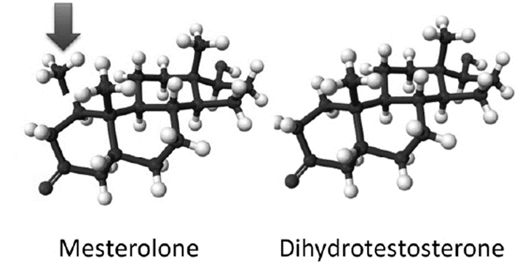
La mesterolona tiene las propiedades de la testosterona y la dihidrotestosterona
Por razones técnicas el uso de la testosterona (píldoras, gránulos, inyecciones) es contraindicado.
Mesterolona se transforma en una hormona natural : Dihidrotestosterona
1.DEBLED G. Mesterolone pharmaceutical composition for dihydrotestosterone deficiencies in the woman. EPO. Application No Patent No 121/6851.9 - 1466/268/215 European Patent Bulletin 18/48 of 28.11.18.
2. DEBLED G. Steroid hormone for the prevention of diseases associated with aging. OPRI (Office belge de la propriété intellectuelle): 100072468. Nº 2019/5905. 13 décembre 2019.
3.DEBLED G. Curso: La enfermedad androgénica de la andropausia y de la menopausia. SEMAL. III Congreso Intercontinental de Medicina Antienvejecimiento. Hotel Hilton. Panamá 17 de marzo 2022. (semal.org)

Slide 20
Para más detalles: hmsworld.net/mujersinedad.htm

